Slide 1
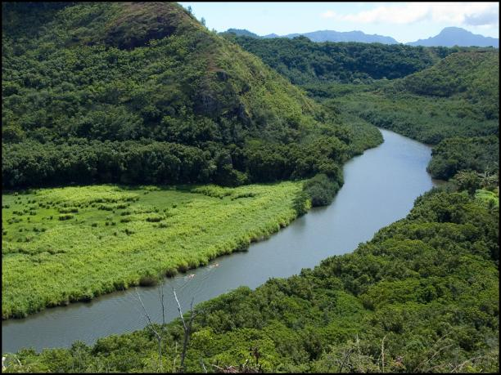
স্বা
গ
ত
ম

Slide 2
বাংলা ২য় শ্রেণি
পরিচিতি
মোছাঃ হোসনেয়ারা পারভীন
প্রাধান শিক্ষক
ষোলটাকা সঃ প্রাঃ বিঃ
গাংনী, মেহেরপুর।
শ্রেণিঃ দ্বিতীয়
বিষয়ঃ বাংলা
সময়ঃ ৪৫ মিনিট
পৃষ্টা ৩২
বাংলা ২য় শ্রেণি

Slide 3
বাংলা ২য় শ্রেণি
শিখনফলঃ
শোনাঃ
১.২.১ পাঠের অন্তর্গত ছোট ছোট বাক্য শুনে বুঝতে পারবে।
২.১.২ কবিতা শুনে বুঝতে পারবে।
বলাঃ
২.১.২ পাঠ্যবইয়ের কবিতা আবৃত্তি করতে পারবে।
২.২.২ কবিতার বিষয়ে প্রশ্নের উত্তর বলতে পারবে।
পড়াঃ
১.৫.১ দাঁড়ি কমা বিরাম চিহ্ন চিনে পড়তে পারবে।
২.২.২ প্রমিত উচ্চারণে কবিতা আবৃত্তি করতে পারবে।
বাংলা ২য় শ্রেণি

Slide 4
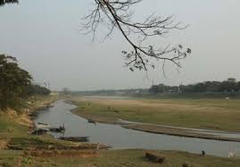
বাংলা ২য় শ্রেণি
পূর্ব জ্ঞান যাচাইঃ
তোমরা কী কখনো নদী দেখেছো?
কোথায় দেখেছো?
সেখানে কী কী দেখেছো?
বাংলা ২য় শ্রেণি

Slide 5
বাংলা ২য় শ্রেণি
এসো আমরা একটা ভিডিও দেখি
আজকের পাঠঃ
আমাদের ছোট নদী
পাঠ্যাংশঃ আমাদের ছোট নদী চলে..............ঢালু তার পাড়ি।
বাংলা ২য় শ্রেণি

Slide 6
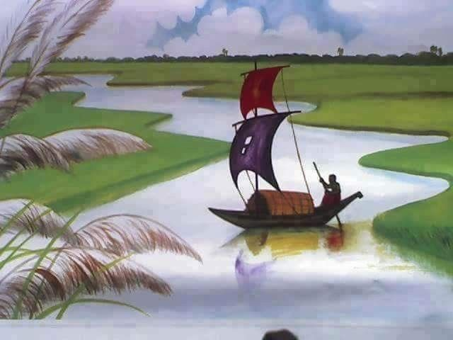
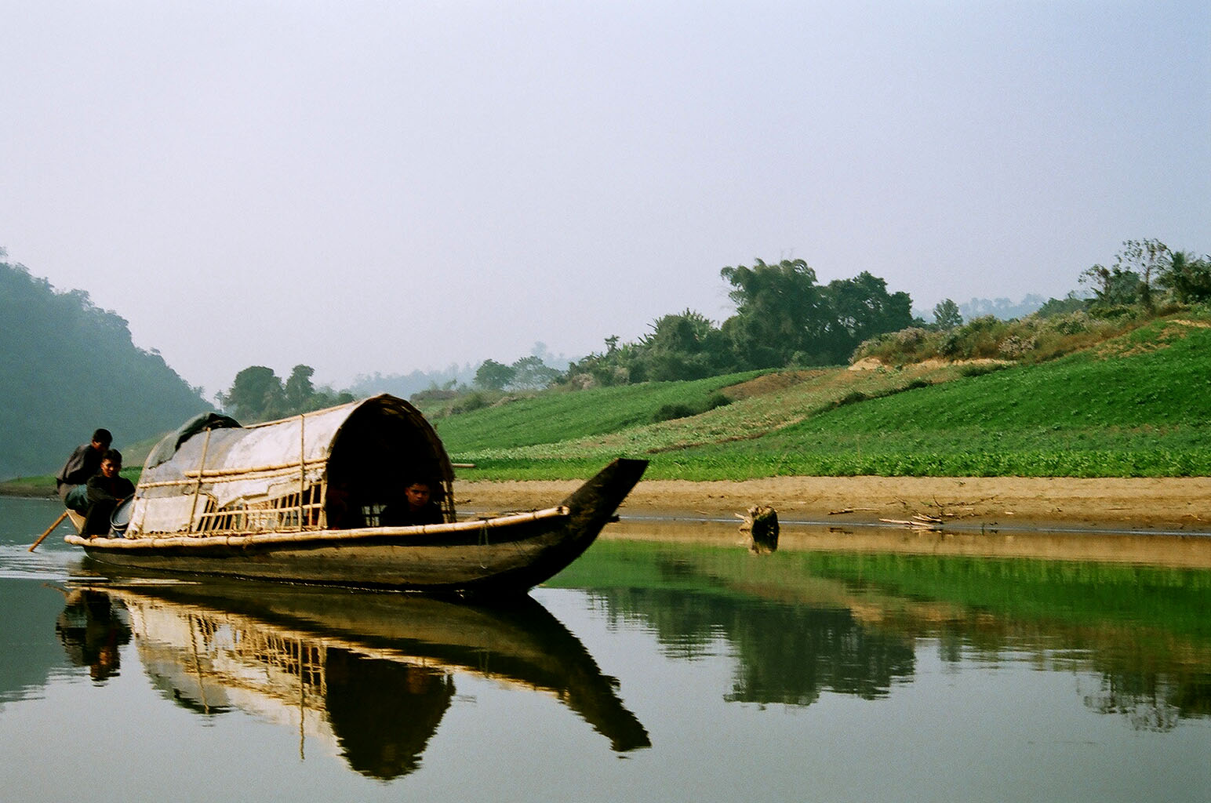
বাংলা ২য় শ্রেণি
সবাই ছবির দিকে খেয়াল করে বল এটা কিসের ছবি?
নদী
আমাদের ছোট নদী চলে বাঁকে বাকে।
বাংলা ২য় শ্রেণি

Slide 7
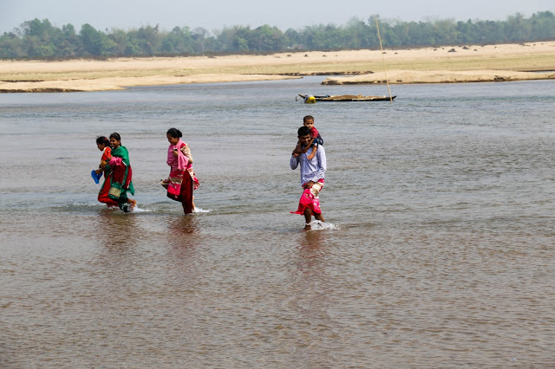
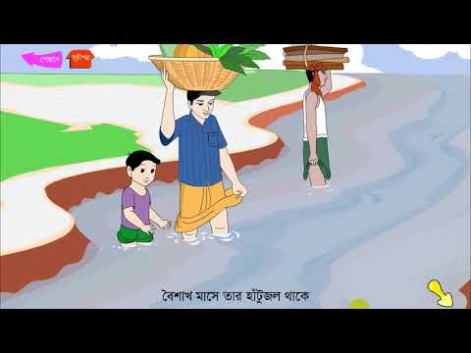
বাংলা ২য় শ্রেণি
নিচের ছবিগুলো লক্ষ্য কর।
বৈশাখ মাসে তার হাঁটুজল থাকে।
বাংলা ২য় শ্রেণি

Slide 8
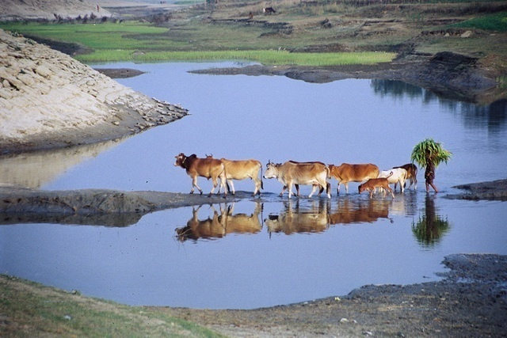
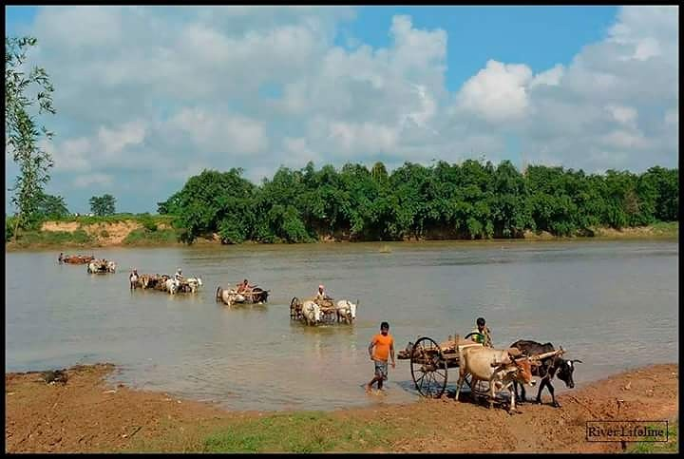
বাংলা ২য় শ্রেণি
বলতো এই ছবিতে কি দেখতে পাচ্ছ?
গরু
পার হয়ে যায় গরু, পার হয় গাড়ি,
গরুর গাড়ি
বাংলা ২য় শ্রেণি

Slide 9
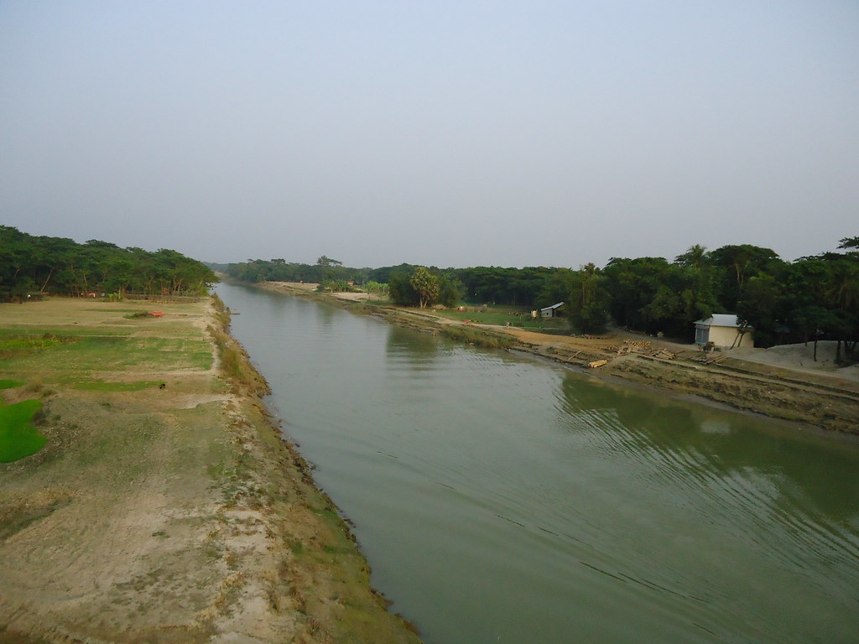
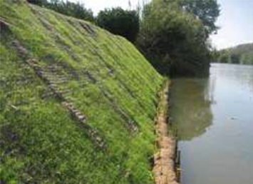
বাংলা ২য় শ্রেণী
ছবিগুলোর দিকে লক্ষ্য কর।
নদী
দুই ধার উঁচু তার , ঢালু তার পাড়ি।
বাংলা ২য় শ্রেণি

Slide 10
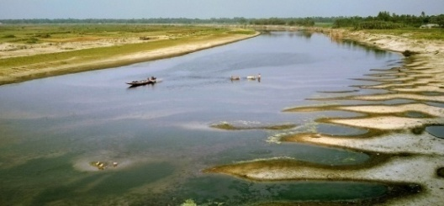
এসো নিচের শব্দগুলোর অর্থ জেনে নিইঃ
বাংলা ২য় শ্রেণি
বাঁকে বাঁকে
হাঁটুজল
নদী বা রাস্তা যেখানে বেঁকে যায়।
হাঁট সমান পানি।
ঢালু
পাড়।
নিচু।
পাড়ি
বাংলা ২য় শ্রেণি

Slide 11
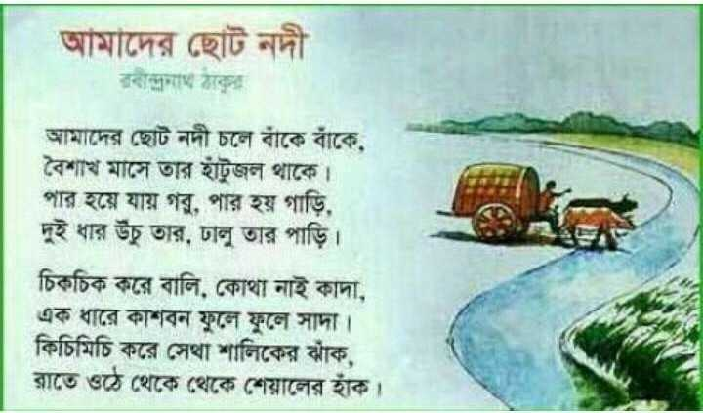
বাংলা ২য় শ্রেণি
পাঠ্যবই খোল এবং সরবে পড়।
শিক্ষকের সাথে সাথে শিক্ষার্থীরা বারবার লাইনগুলো আবৃত্তি করবে।
বাংলা ২য় শ্রেণি

Slide 12
বাংলা ২য় শ্রেণি
প্রিয় শিক্ষার্থীরা, এসো কবিতার চরণগুলো আবাররো আবৃত্তি করি
আমাদের ছোট নদী চলে বাঁকে বাকে,
বৈশাখ মাসে তার হাঁটুজল থকে।
পার হয়ে যায় গরু, পার হয় গাড়ি,
দুই ধার উঁচু তার, ঢালু তার পাড়ি।
বাংলা ২য় শ্রেণি

Slide 13
বাংলা ২য় শ্রেণি
দলীয় কাজঃ
পদ্মা দল
শিক্ষার্থীরা দলে বসবে এবং প্রত্যেকে এক লাইন করে পড়বে। এবং অন্যারা লাইনগুলো মিলাবে সেই সাথে নুতন শব্দ খুঁজে বের করবে।এভাবে কয়েকবার তারা নির্ধারিত লাইনগুলো পড়ে পড়ে আয়ত্ব করবে।
এই দলের শিক্ষার্থীরা প্রথমে সবাই একসাথে ৪ লাইন কবিতা আবৃত্তি করবে। তারপর প্রত্যেকে একা একা আবৃত্তি করবে।তারপর একা একা রিডিং পড়বে এবং সবল শিক্ষার্থীরা তাদের রিডিং এ সহায়তা করবে।
মেঘনা দল
বাংলা ২য় শ্রেণি

Slide 14
বাংলা ২য় শ্রেণি
যুগল কাজঃ
প্রথমে একজন শিক্ষার্থী ১ম চার লাইন কবিতা আবৃত্তি করবে অন্যজন মিলাবে আবার ২য় জন আবৃত্তি করবে প্রথমজন মিলাবে। এবং উভয়ই রিডিং পড়বে ও নুতন শব্দ খুঁজে বের করবে।
বাংলা ২য় শ্রেণি

Slide 15
বাংলা ২য় শ্রেণি
একক কাজঃ
শিক্ষার্থীরা এক লাইন করে চার লাইন কবিতা বার বার পড়ে পড়ে রপ্ত করবে । শিক্ষক ঘুরে ঘুরে দেখবেন তারা কবিতার চরণগুলো রপ্ত করতে পারছে কিনা।
বাংলা ২য় শ্রেণি

Slide 16
বাংলা দ্বিতীয় শ্রেণি
মুল্যায়নঃ
বাঁকে বাঁকে কী বয়ে চলে?
বৈশাখ মাসে নদীতে কতটুকু জল থাকে?
নদীর দুই ধার দেখতে কেমন?
বাংলা দ্বিতীয় শ্রেণি

Slide 17
বাংলা ২য় শ্রেণি
পরিকল্পিত কাজঃ
তোমার দেখা নদীর সাথে আমাদের ছোট নদীর কী কী মিল রয়েছে?
বাংলা ২য় শ্রেণি

Slide 18
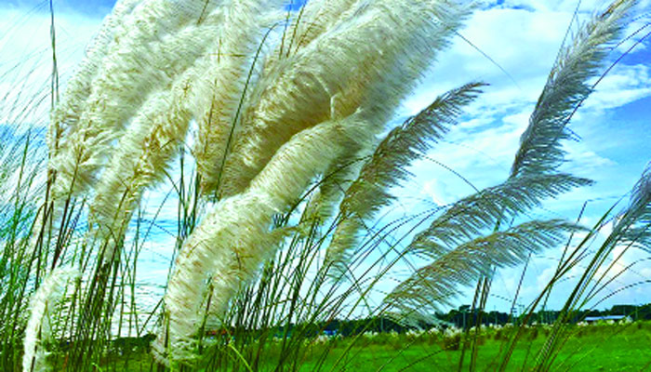
বাংলা ২য় শ্রেণি
সবাইকে ধন্যবাদ
বাংলা ২য় শ্রেণি

